Slide 1
LVM 運作模式
Load Model
Warm Up 4次
設定最大BatchSize
進行 Memory Allocate
小圖切割
(644*644)
所有小圖Inference
結果產生
LVMCore內部BatchInference
→List<string> predicts (每張影像結果) →List<List<Rect>> bboxes(每張影像中缺陷清單) →List<Mat> ResultImageList(每張影像SegmentationMask)

Slide 2
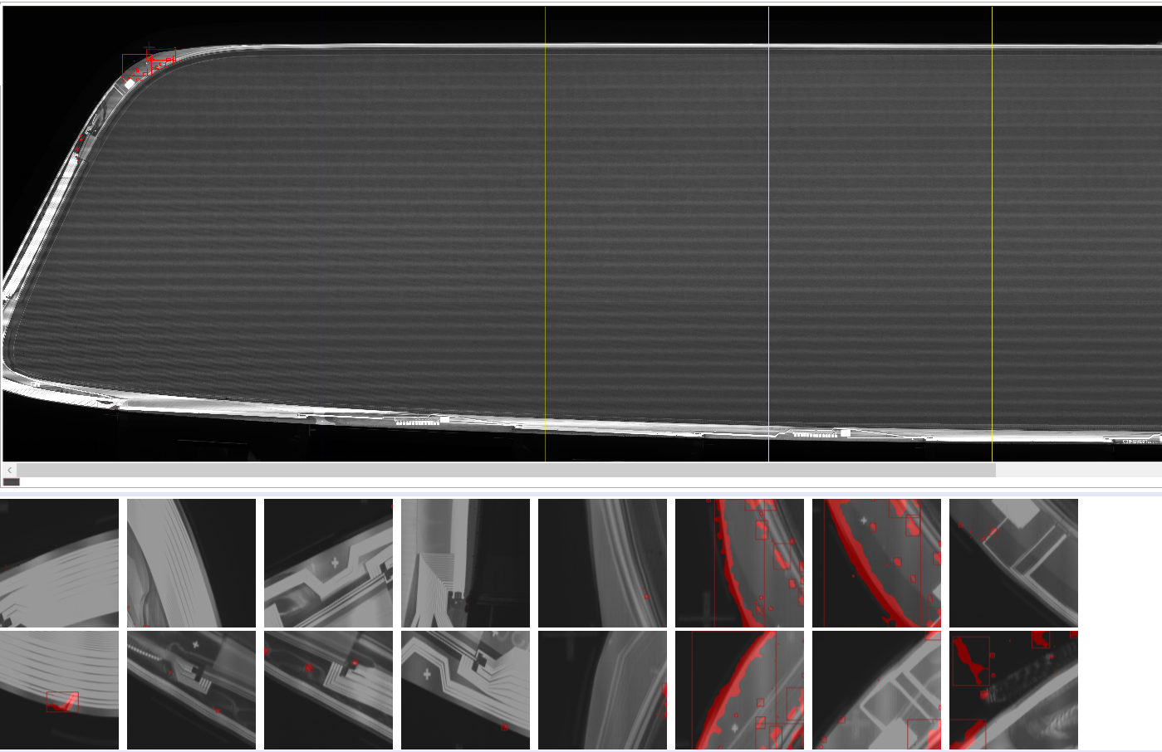
LVM 於SGM巡邊檢

Slide 3
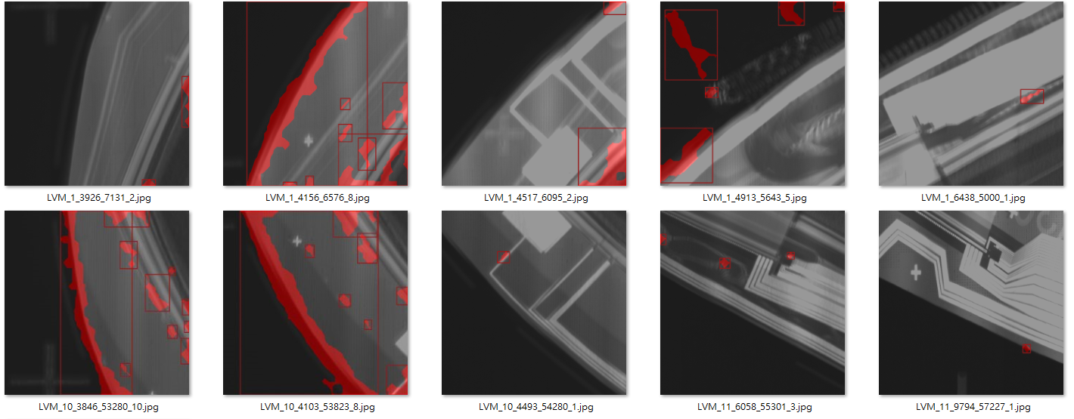
LVM 攔檢狀況
OverKill

Slide 4
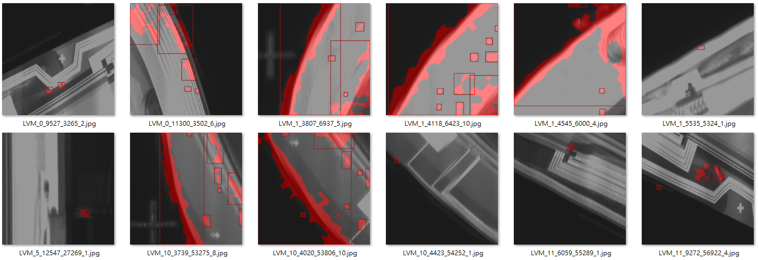
LVM 攔檢狀況
OverKill

Slide 5
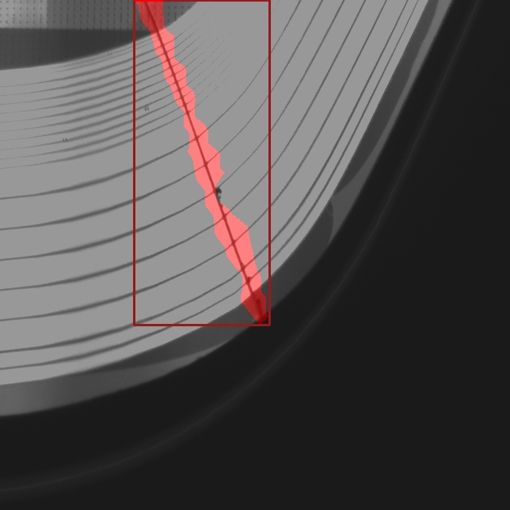
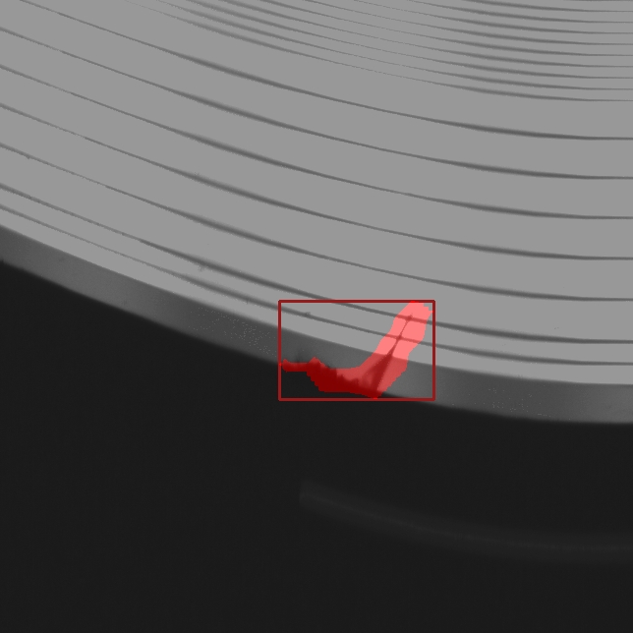
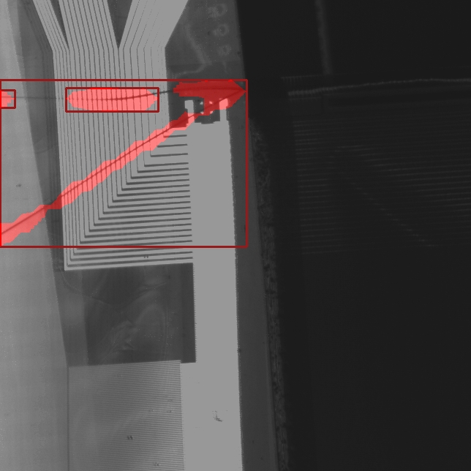
LVM 攔檢狀況
True Defect

